Slide 1
মাল্টিমিডিয়া ক্লাসে সবাইকে স্বাগতম

Slide 2
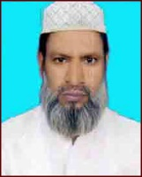
শিক্ষক পরিচিতি আলতাফ হোসাইন সহকারী মৌলভী বিএসডি বালিকা আলিম মাদরাসা

Slide 3
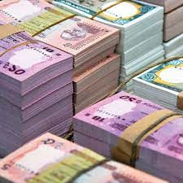
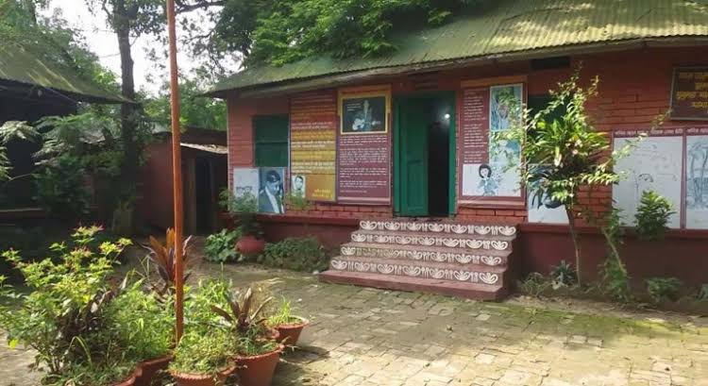
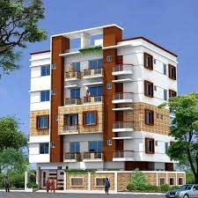
সম্পদ

Slide 4
কি কি উপায়ে মানুষ সম্পদের মালিক হয় ?
দুইটি উপায়ে মানুষ সম্পদের মালিক হয়
১ । ইচ্ছা দিন اختيارى অর্থাৎ নিজস্ব অর্জন।
২ । অনিচ্ছায় غير اختيارى হেবা ও উত্তরাধিকার সূত্রে।

Slide 5
আজকের পাঠ
الحقوق التى تتعلق بتركة الميت
মৃত ব্যক্তির ত্যজ্য সম্পত্তিতে সংশ্লিষ্ট অধিকার
ترتيب فى الميراث
সম্পদ বন্টনের ধারাবাহিকতা

Slide 6
সম্পদ বন্টনের সংশ্লিষ্ট অধিকার ও ধারাবাহিকতা মোট চারটি

Slide 7
১ । بتكفينه و تجهيزه মধ্যমপন্থা কাফন দাফন করা

Slide 8
২ । ثم تقضى ديونه অতঃপর অবশিষ্ট সম্পত্তি থেকে তার ঋণ পরিশোধ করা।

Slide 9
ثم تنفذ وصياه ৩ । অতঃপর অবশিষ্ট সম্পদের এক-তৃতীয়াংশ দ্বারা ওসিয়ত পূর্ণ করা

Slide 10
৪ । ثم يقسم الباقى بين وراثته অতঃপর অবশিষ্ট সম্পদ কুরআন, সুন্নাহ ও ইজমা অনুযায়ী তার ওয়ারিশগণের মধ্যে বন্টন করা।

Slide 11
বাড়ীর কাজ ما هى الحقوق التى تتعلق بتركة الميت؟ اذكرها باالترتيب- মৃত ব্যক্তির সম্পত্তিতে সংশ্লিষ্ট অধিকার ও তা বণ্টনের ধারাবাহিকতা বর্ণনা করো।

Slide 12
সবাইকে আন্তরিক ধন্যবাদ ভালো থাকো সুস্থ থাকো

